Slide 1




Phòng giáo dục và đào tạo Huyện Gia Lâm
Trường mầm non Hoa Sữa
Lĩnh vực phát triển ngôn ngữ
Đề tài : Truyện “Thỏ con không vâng lời”
Lứa tuổi : 24-36 tháng tuổi
Năm học : 2024 – 2025.

Slide 2






Ổn định tổ chức
Hát: Ta đi vào rừng xanh

Slide 3

trò chuyện
cùng bé

Slide 4
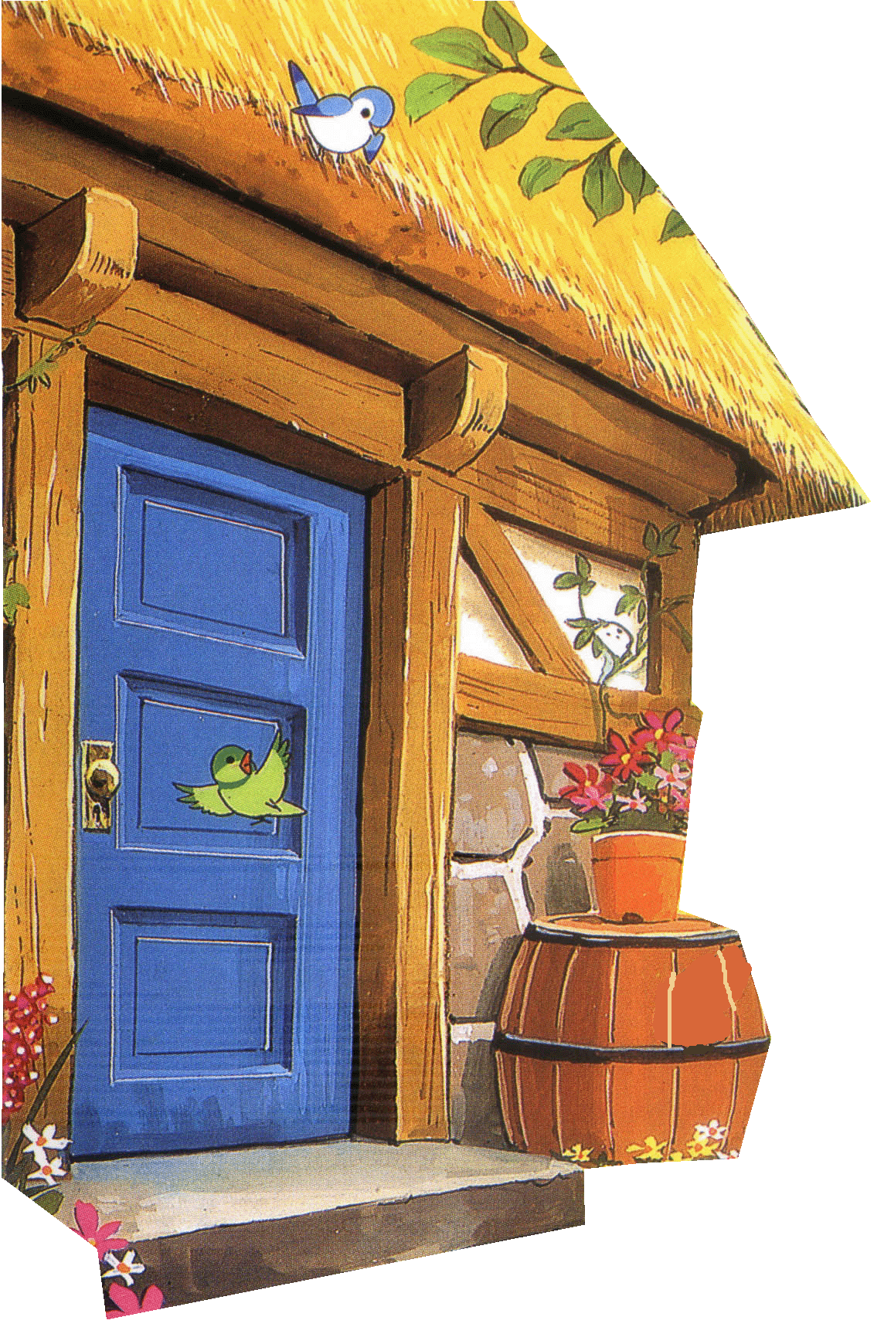
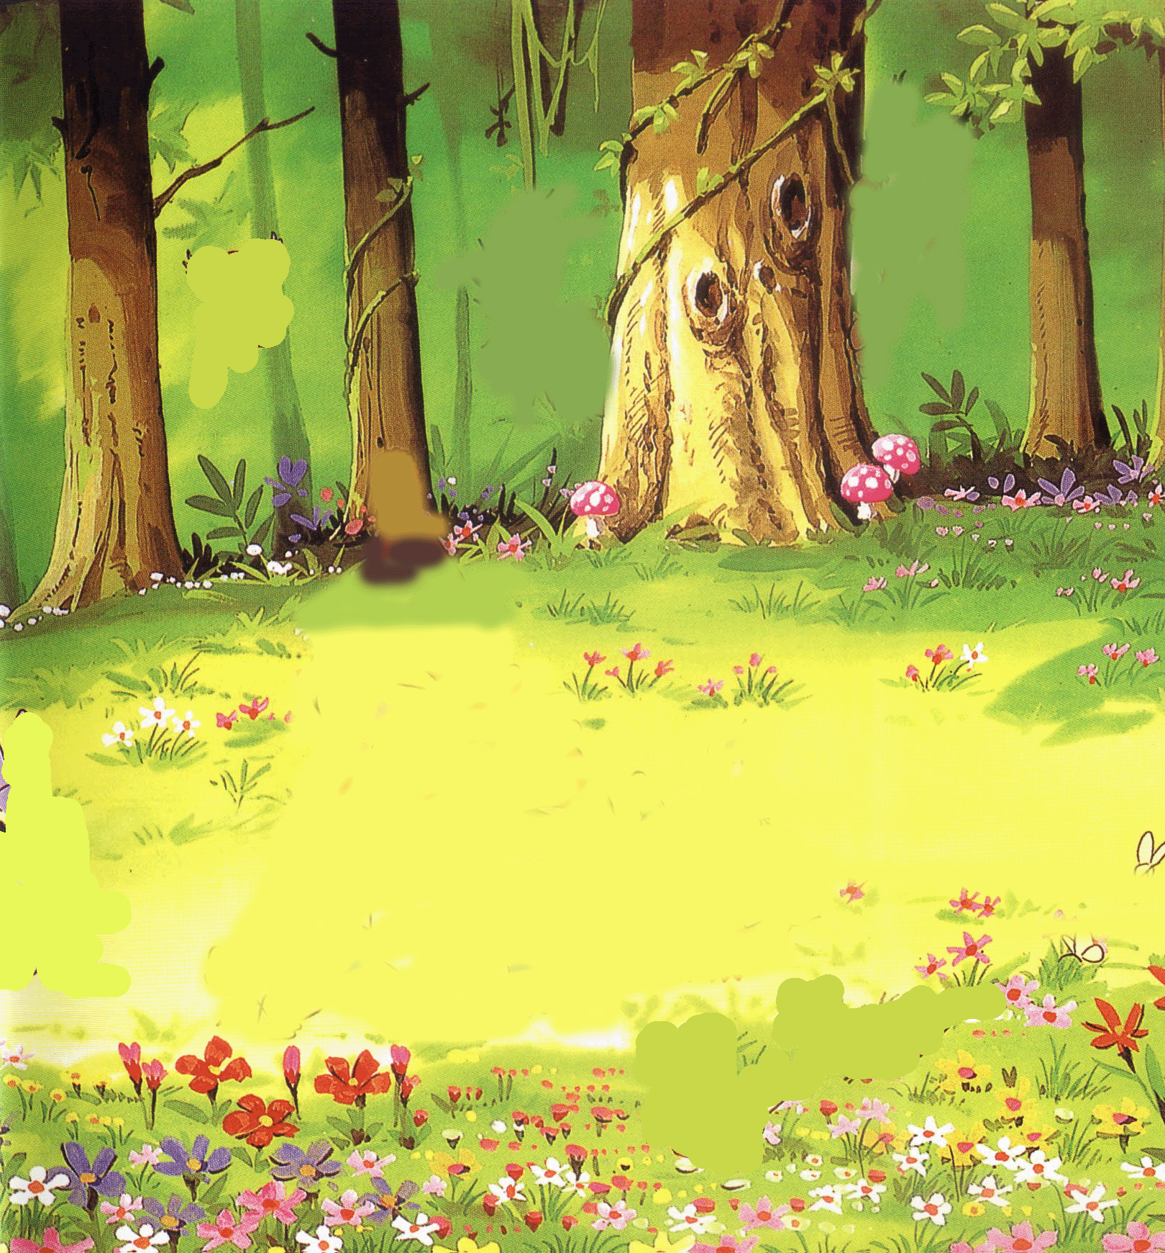
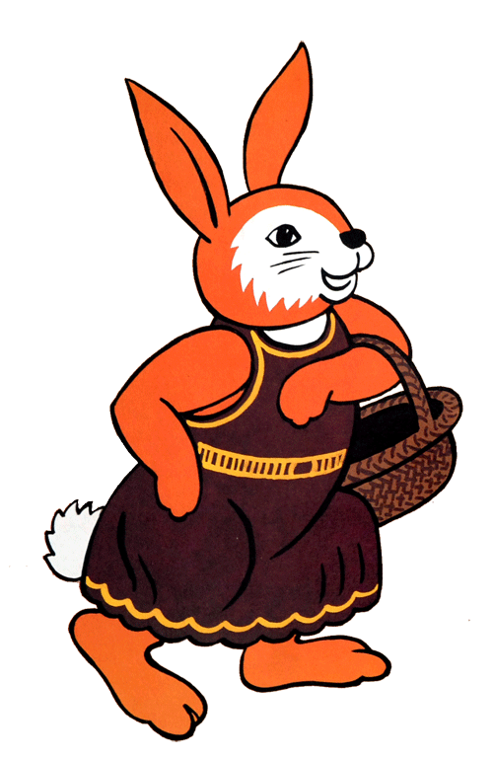


Slide 5

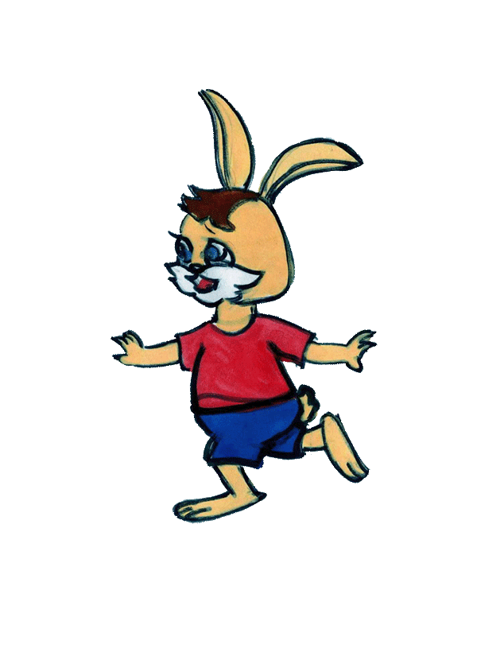

Slide 6


Slide 7

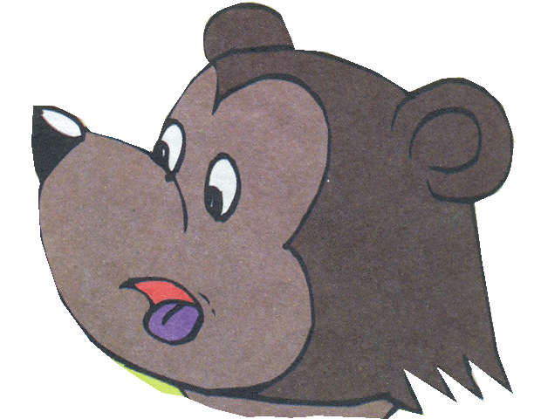
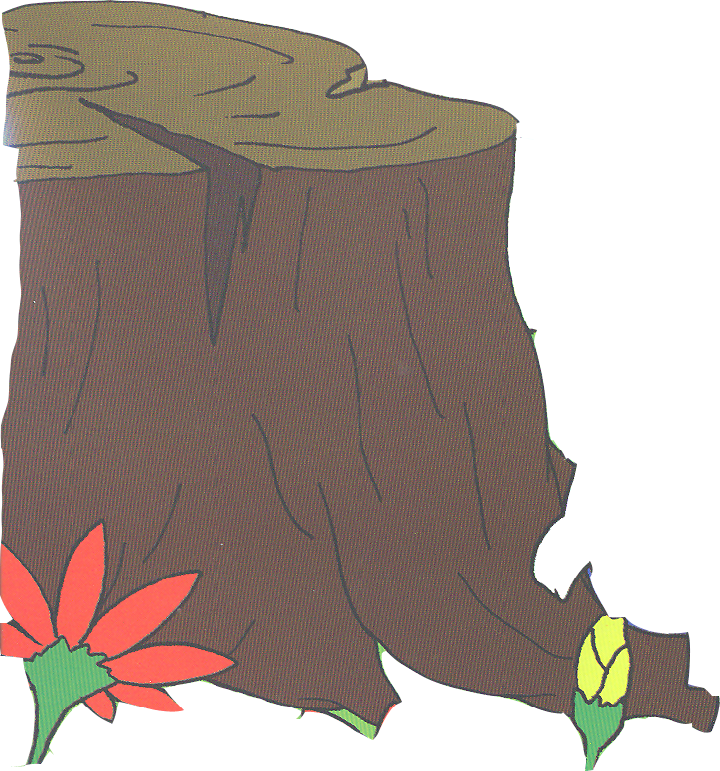
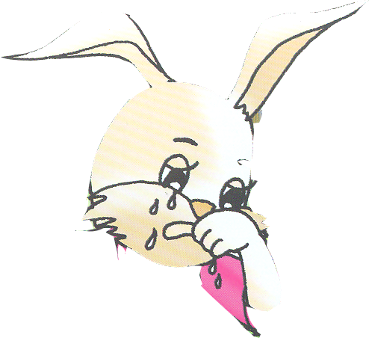
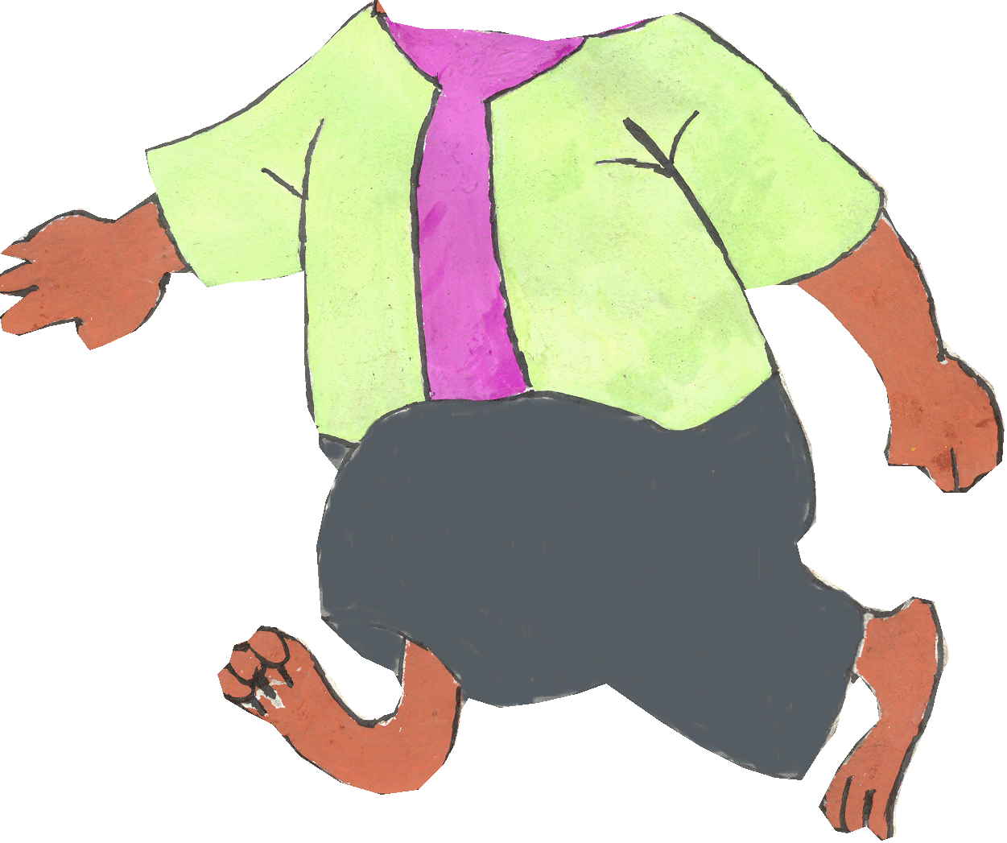
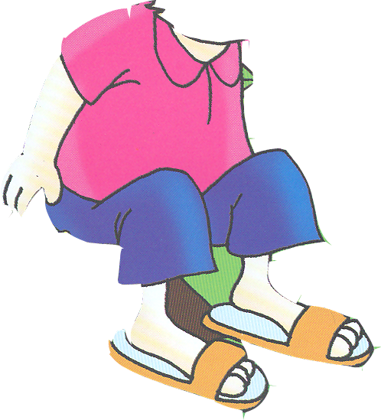




Slide 9
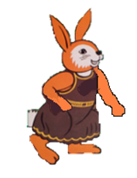

Slide 11

trích dẫn
,đàm thoại

Slide 12

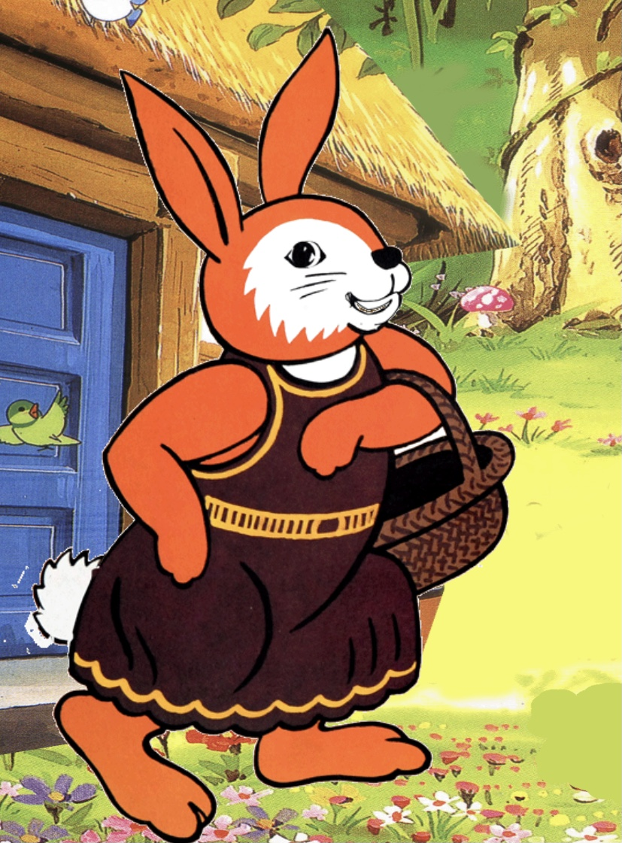
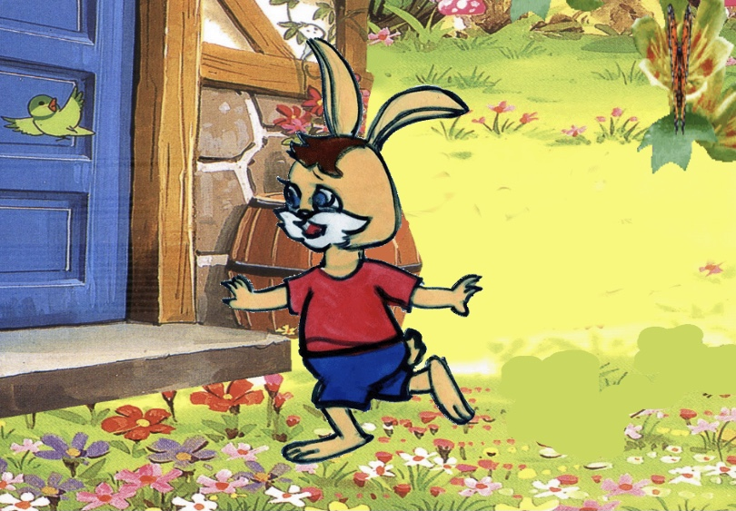
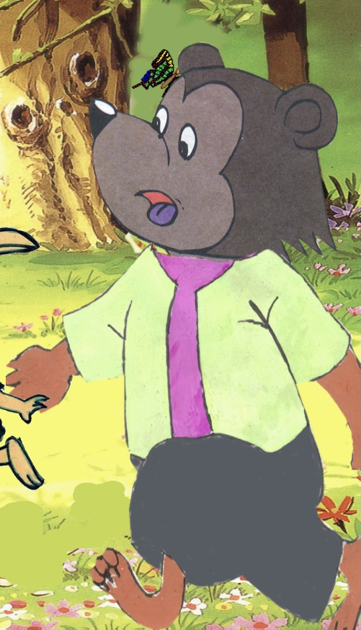
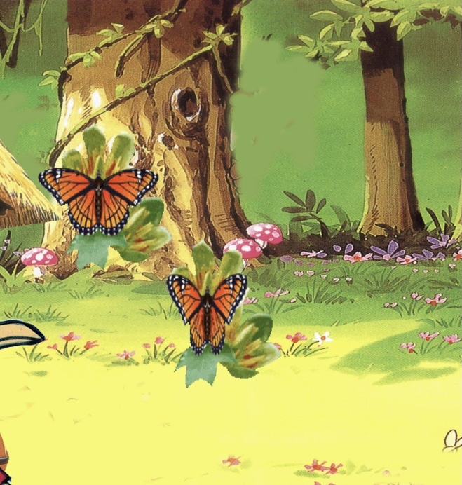
Trong câu chuyện có những nhân vật
Thỏ mẹ
Thỏ con
Bác Gấu
Bươm bướm

Slide 13
Trong câu chuyện có những nhân vật
Thỏ con
Thỏ mẹ
Bác Gấu
Bươm bướm

Slide 19

chúng ta cùng xem rối

Slide 20




Trò chơi: Trời nắng, trời mưa

Slide 21




Tạm biệt các bạn

